Slide 1
Universitas aki
Install dan menambahkan user baru pada mysql
Di susun oleh :
223220066 - Arbai

Slide 2
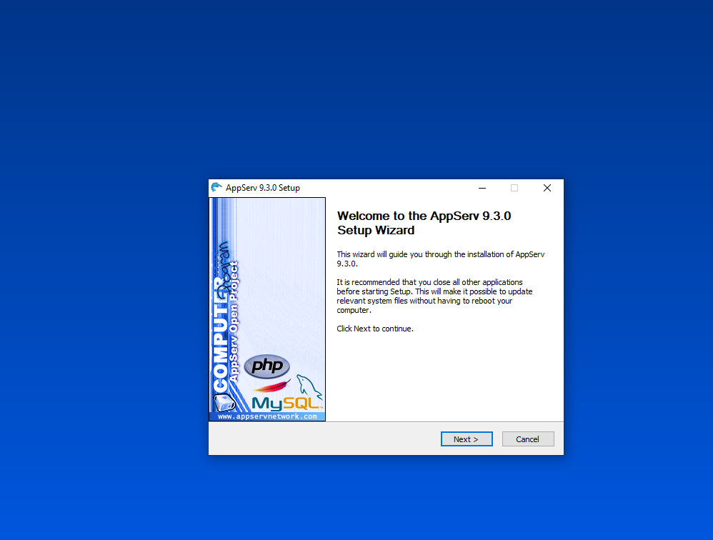
Tampilan awal setelah
Menjalankan file appserv

Slide 3
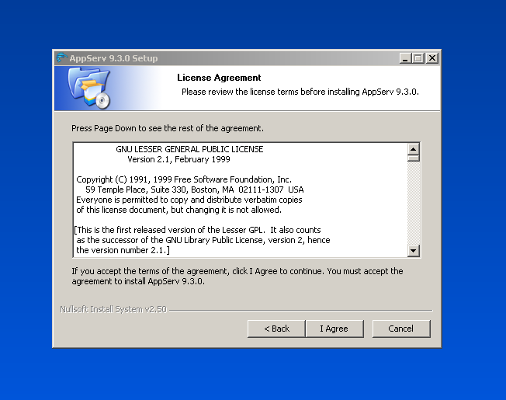
License agreement Klik I agree untuk melanjutkan

Slide 4
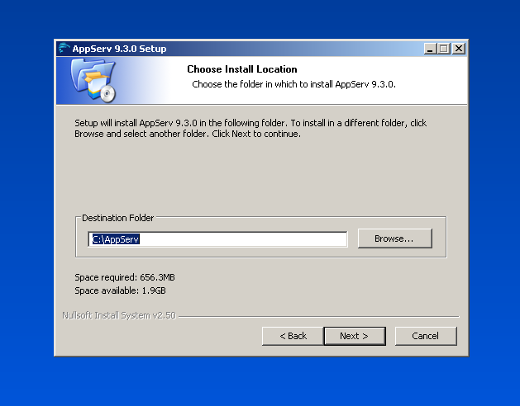
Pilih directory untuk tempat menyimpan file dari appserv

Slide 5
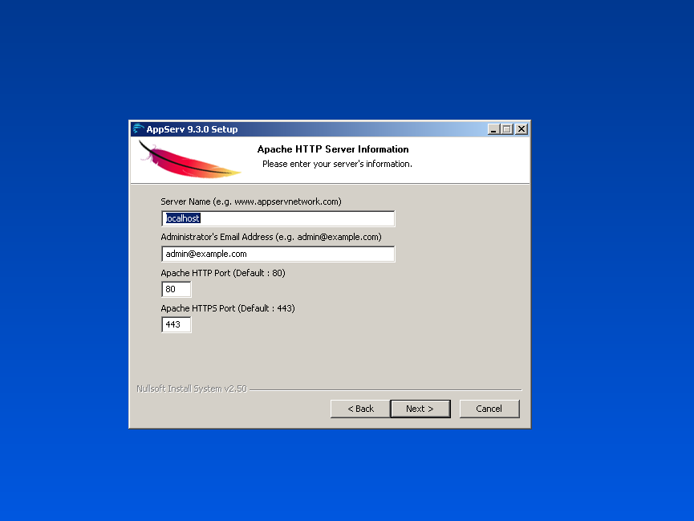
Set server nama dan port untuk apche

Slide 6
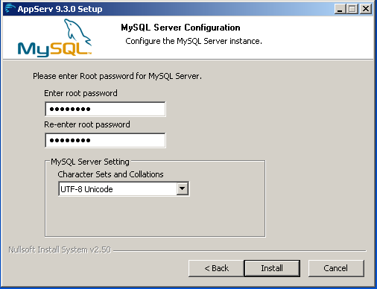
Membuat password untuk
user login mysgl

Slide 7
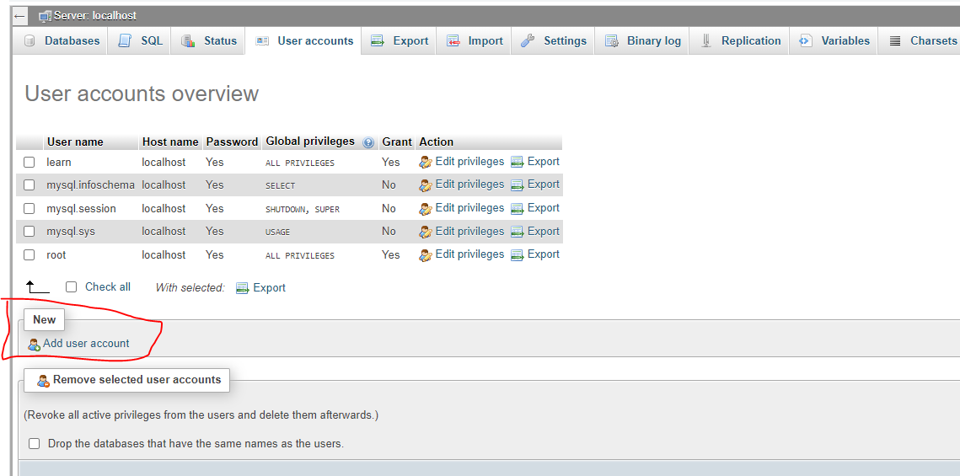
Pada user accounts klik add user account untuk menambahkan user baru

Slide 8
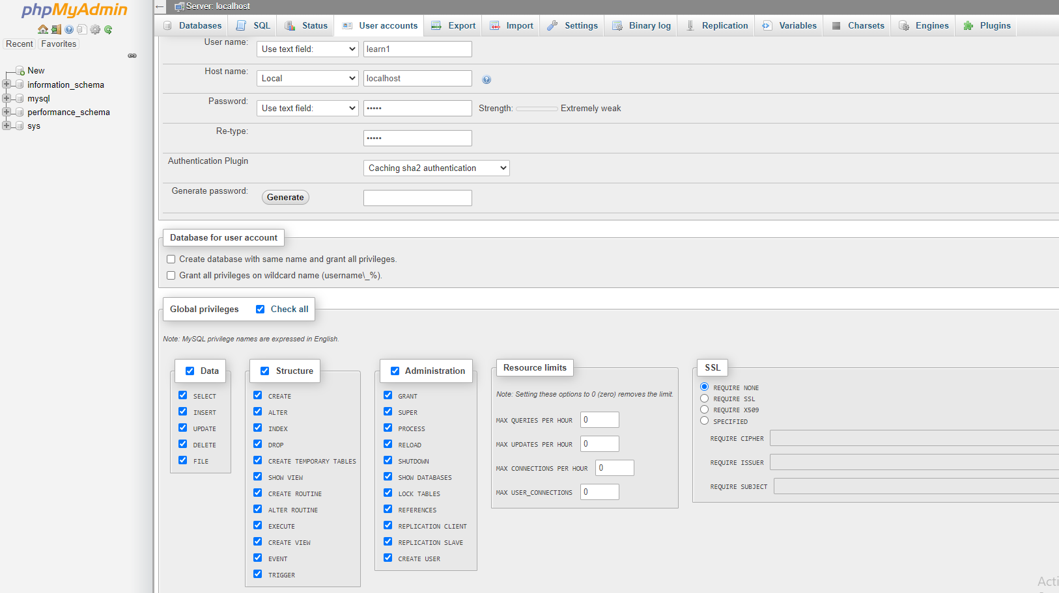
Isi username , host name and password
Global privilege untuk apa saja yang bisa dilakukan oleh user
Check all for administrator
And klik go untuk menyimpan user

Slide 9
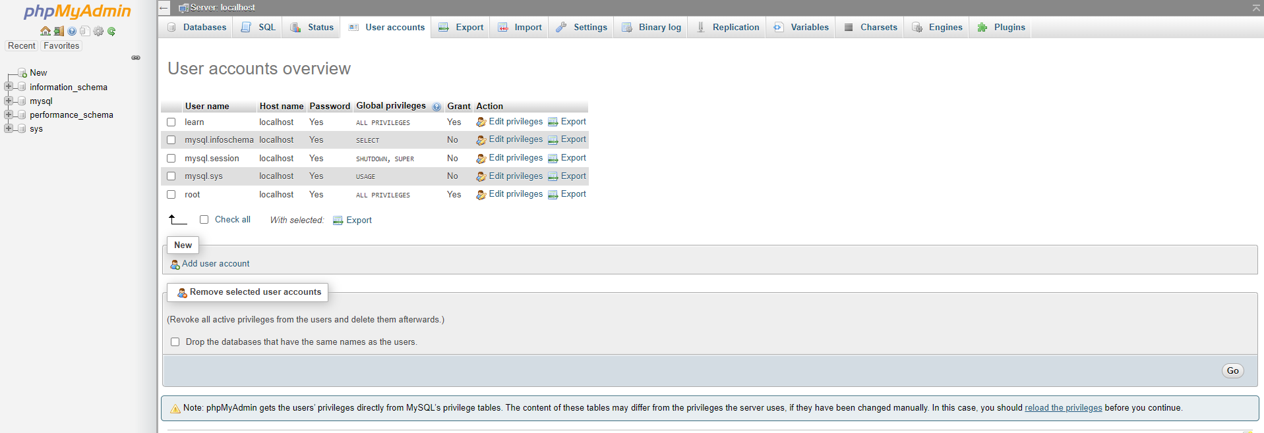
Tampilan setelah user berhasil dibuat

Slide 10
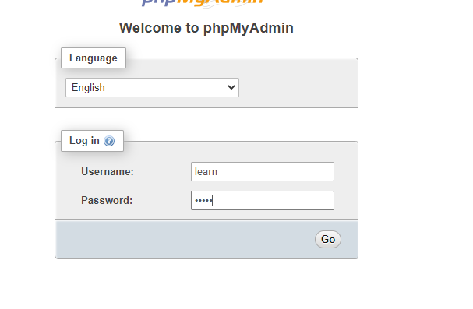
Test login menggunakan user baru

Slide 11
